Slide 2
Профилактика COVID-19
Якупова Фарида Мударисовна
доцент кафедры фундаментальных основ клинической медицины, института фундаментальной медицины и биологии, кандидат медицинских наук

Slide 3
COVID-19
Новая коронавирусная инфекция
Поражает дыхательные пути
Возможно развитие тяжелого воспаления легких и дыхательной недостаточности
Особенно тяжело болеют пожилые, и лица любого возраста,
имеющие различные хронические болезни
Важно! В настоящее время эффективного противовирусного лечения нет!

Slide 4
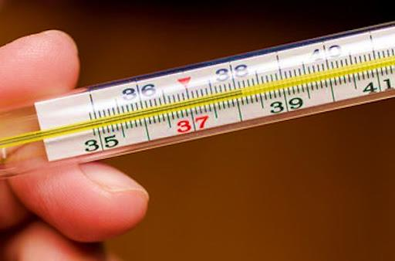
Симптомы болезни
Повышение температуры до 38-40◦ C
Головная боль
Боли в мышцах,
чувство ломоты в теле
Першение в горле
Кашель сухой
Насморк
Важно! При тяжелом течении болезни- одышка, чувство нехватки воздуха

Slide 5
Источники инфекции
Инфицированные лица любого возраста как с симптомами заболевания, так и без симптомов
Заражение происходит при тесном контакте:
Посещение больных или нахождение в близком окружении
Совместная работа в близком окружении, нахождение в одной комнате
Совместные поездки на любом виде транспорта

Slide 6
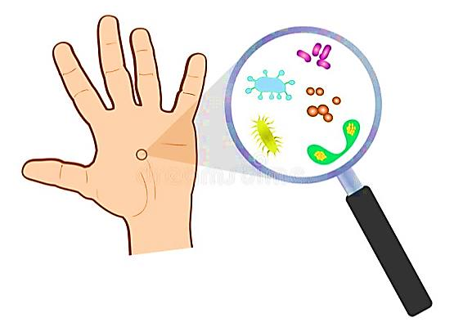
Как передается возбудитель?
Через воздух – при разговоре, кашле, чихании, крике
При крике распространяется до 3х метров!
Через любые предметы обихода, на которые попали вирусы: сохраняется на бумаге – 24 часа, пластике и металле – до 72 часов, стекле, дереве – 4 дня
Через руки, особенно если руками касаются глаз, рта, носа
Через пищевые продукты, в том числе и замороженные – вирусы хорошо переносят замораживание!

Slide 7
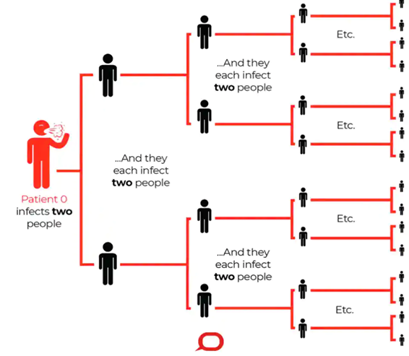
Схема распространения инфекции
1 больной заражает от 3 до 5 человек в окружении, которые в свою очередь будут заражать других людей уже в своем окружении.
Важно!
Если есть симптомы заболевания - оставайтесь дома!

Slide 8
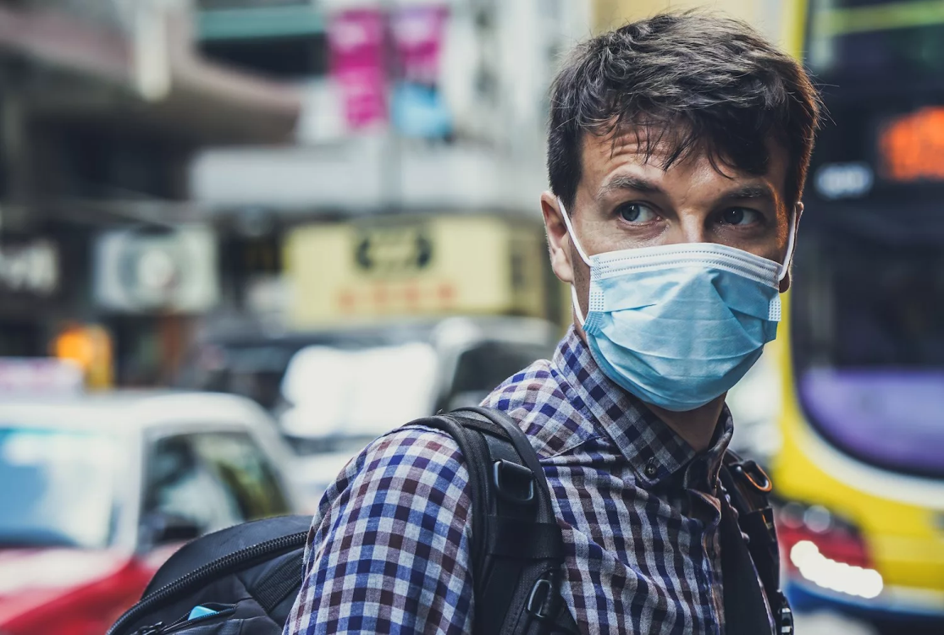
Как не заболеть?
Не дать возможность вирусу распространяться по воздуху!
Минимизация тесных
контактов с людьми
Защита расстоянием: социальное дистанцирование 1,5-2 метра
Барьеры: правильное ношение маски
Обеззараживание воздуха УФО (дезар)
Проветривание помещений каждые 2 часа
Влажная уборка в учреждениях 2 раза в день с использованием дезинфицирующих средств

Slide 9
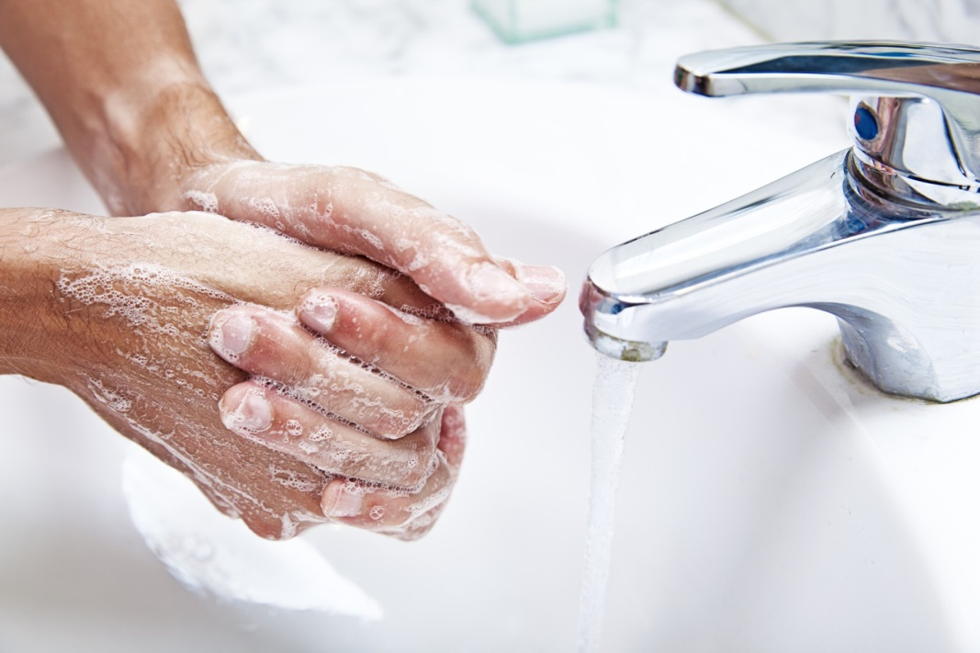
Как не заболеть?
Не дать возможность вирусу распространяться при контакте с предметами!
Мытье рук с мылом (40-60 секунд) или обработка рук антисептиками (30 секунд) при входе в здание или домой и постоянно в течение дня!
Мытье рук после посещения туалета и перед едой
Обработка антисептиками всех предметов частого использования: телефонов, гаджетов, клавиатуры, карт оплаты, ключей и пр.
Не прикасаться к лицу!
Отказаться от рукопожатий, поцелуев, объятий!
Влажная уборка, обработка дверных ручек, перил лестниц и т.д.

Slide 10
Правильное ношение маски
Вымыть с мылом /обработать антисептиком руки.
Надеть маску, закрыв нос и рот!
Через каждые 2-3 часа маску нужно менять!
Снимать маску чистыми руками за завязки, не касаясь наружной поверхности.
После снятия маски вымыть/обработать руки
Одноразовую использованную маску выбросить в отходы
Многоразовую маску убрать в контейнер/пакет. После стирки прогладить горячим утюгом

Slide 11
Правильно мыть руки!

Slide 12
Спасибо за внимание
И здоровье своих близких!

